Slide 1
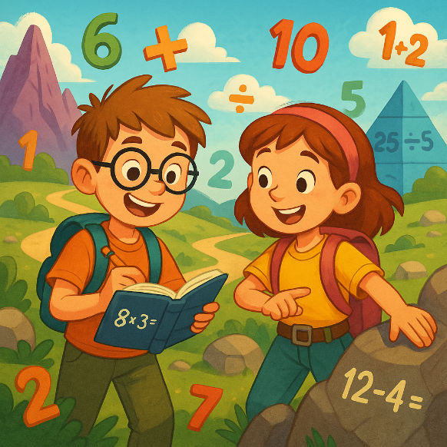
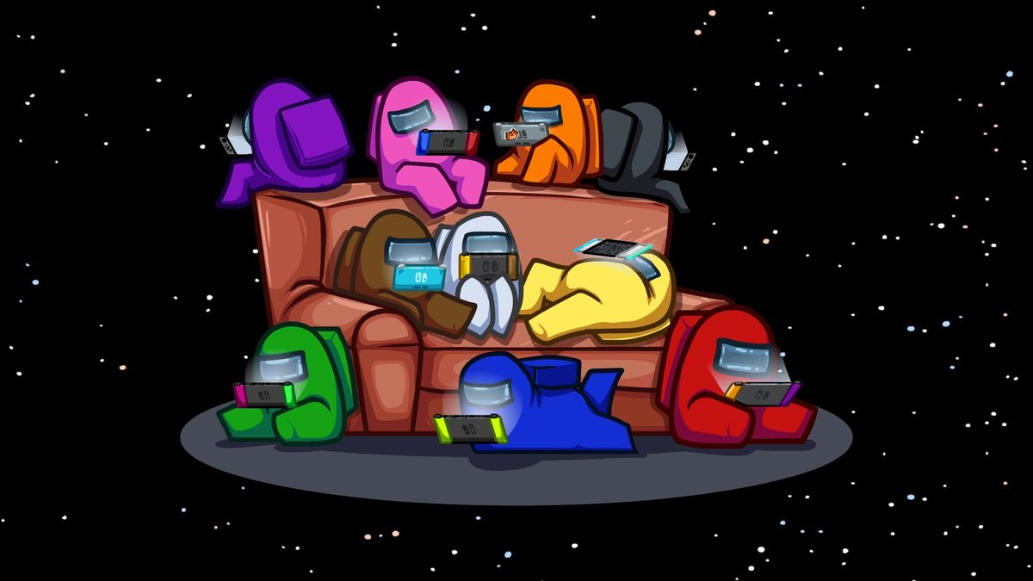
Linus och Mira –
Rymdäventyret med Bråk!
Tredjedel
Nämnare
Täljare
Fjärdedel
Andel
Tiondel

Slide 2
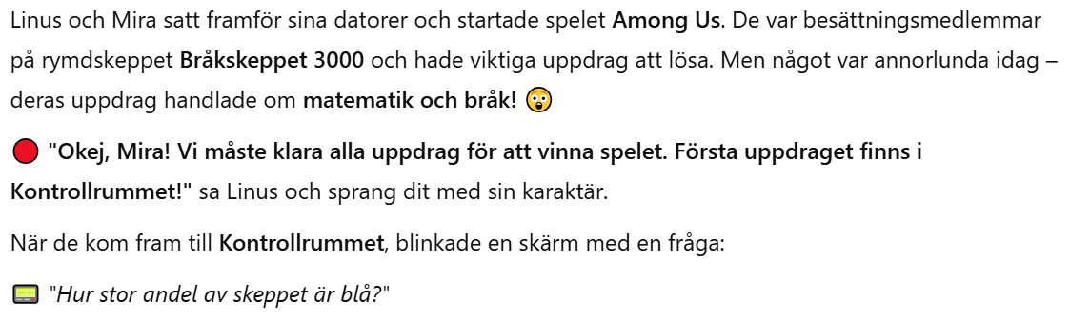
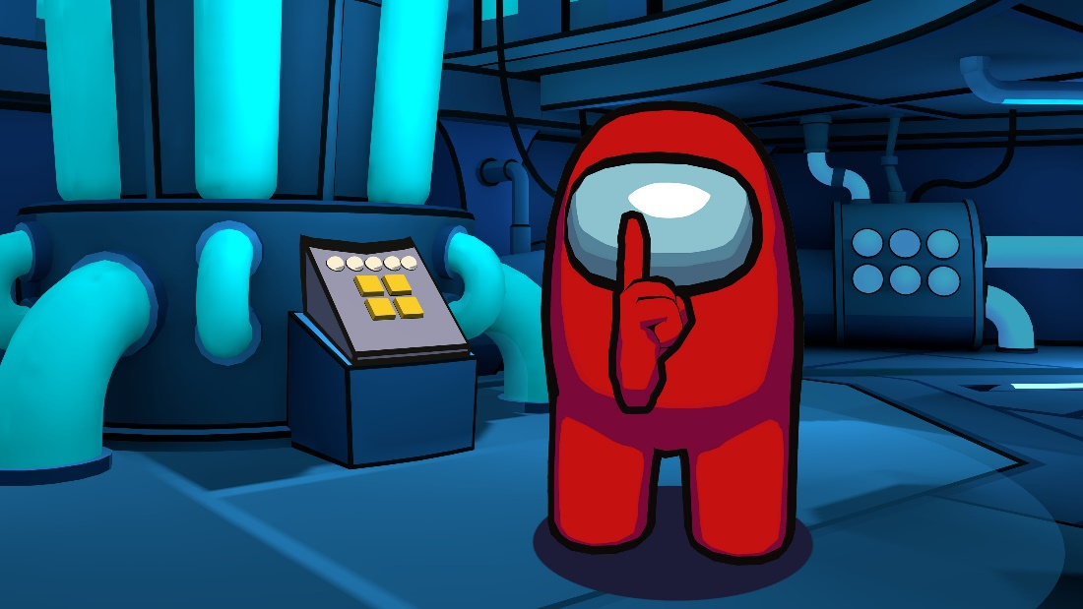


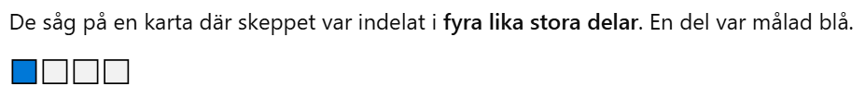

Slide 3
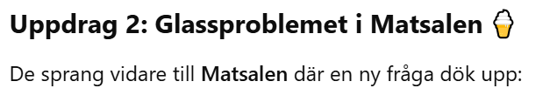


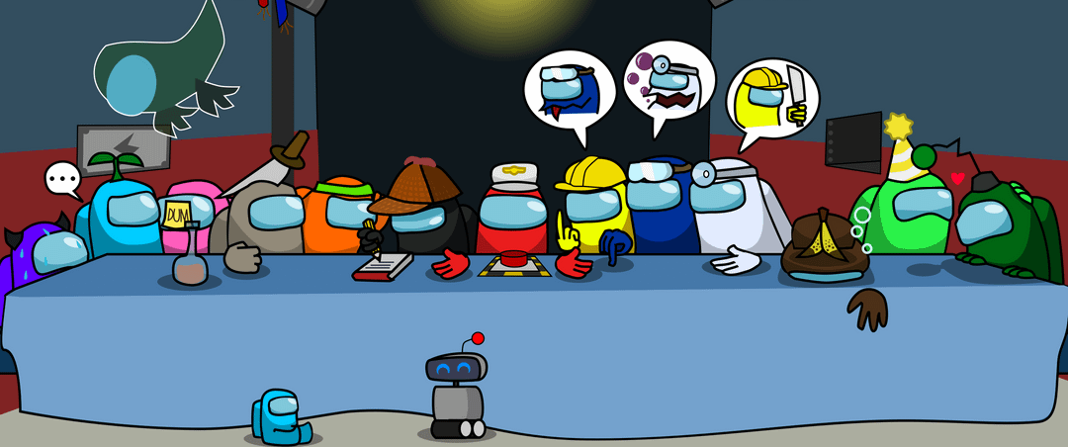
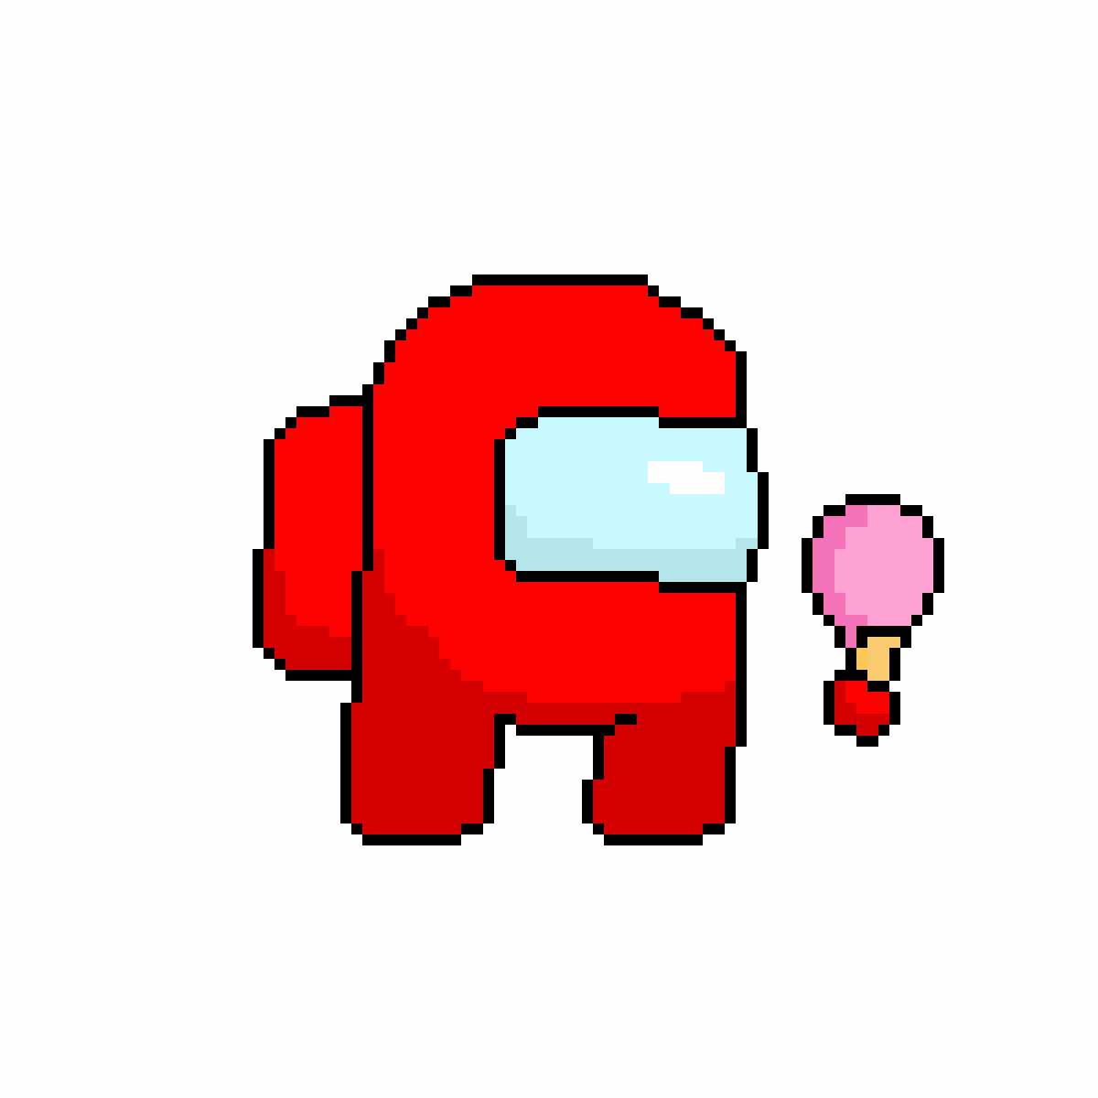
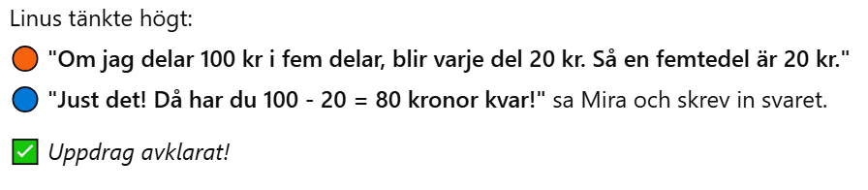

Slide 4
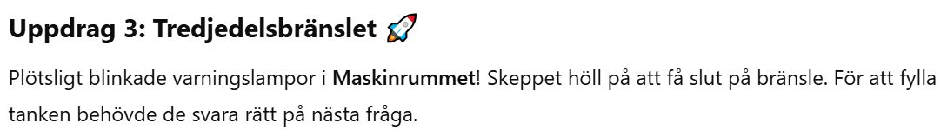

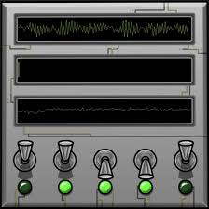


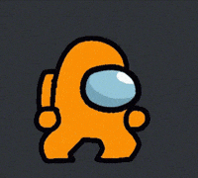

"Bränsletanken är delad i fem lika stora delar. Just nu är bara tre femtedelar (3/5) fyllda. Hur många femtedelar måste fyllas för att ha en full tank?"
Mira log och sa:
"Om tre femtedelar redan är fyllda, så behöver vi två femtedelar till för att få FEM femtedelar, alltså en hel tank!"

Slide 5
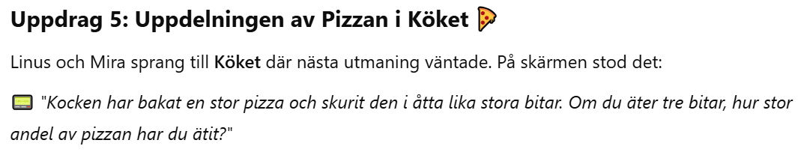

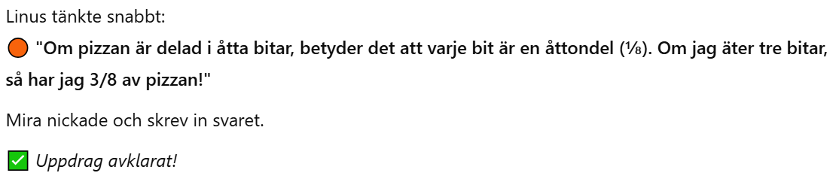
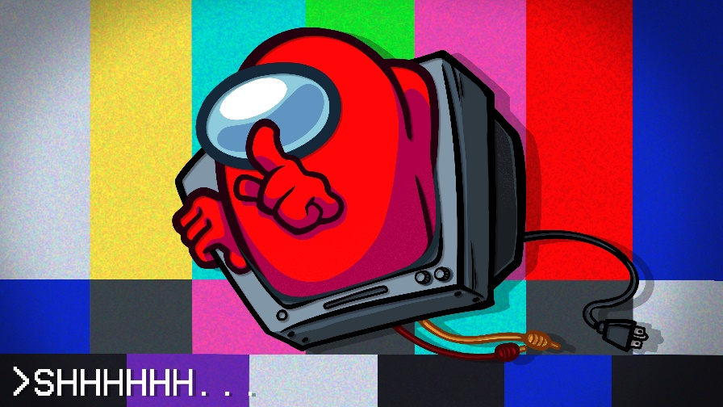
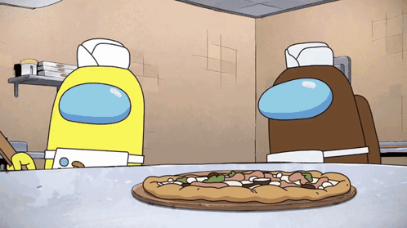
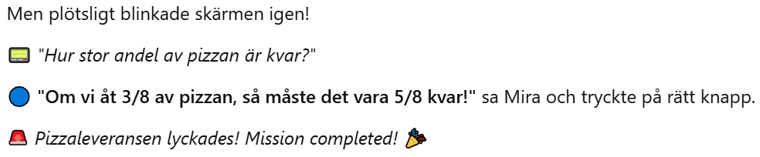

Slide 6

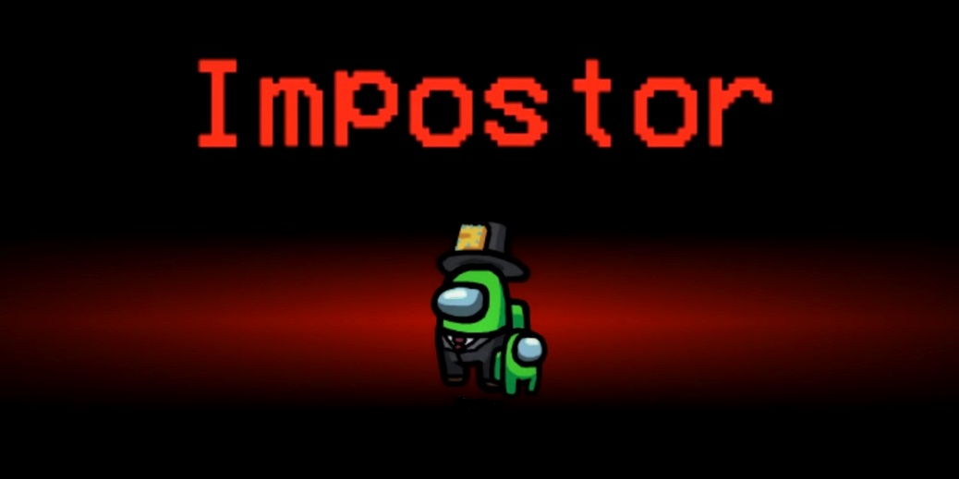
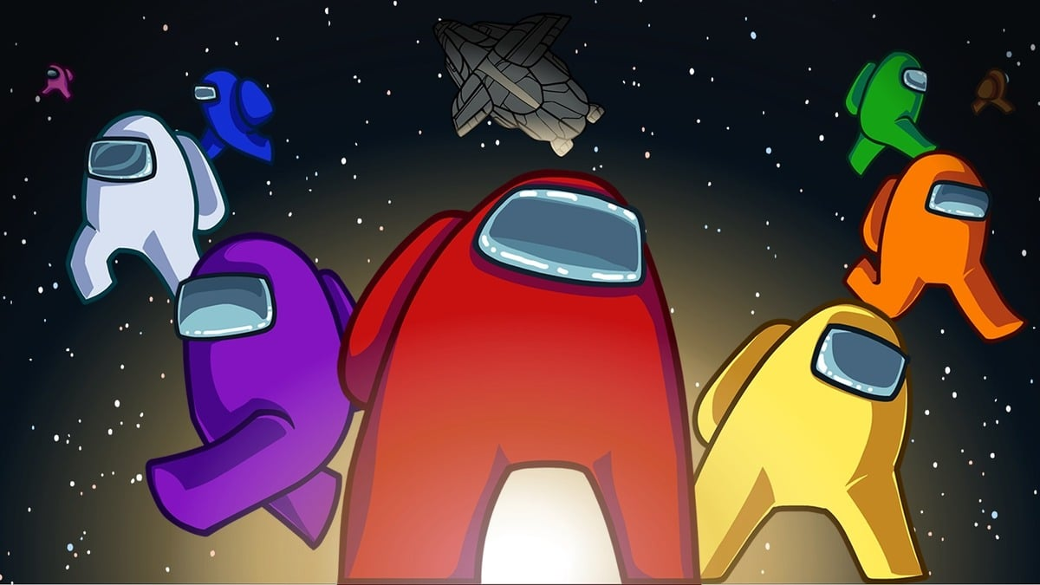
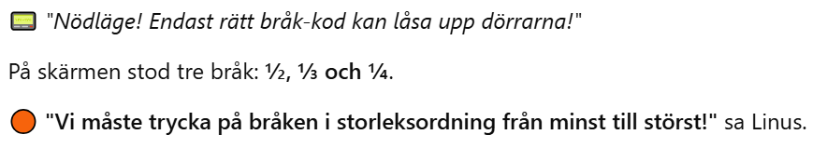
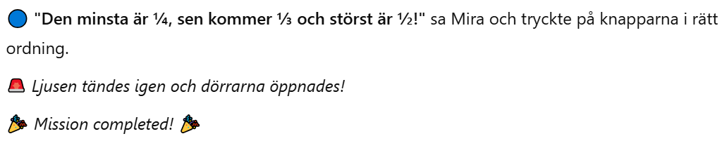
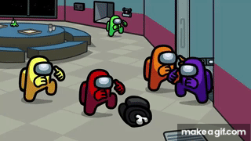
Vem är impostorn?!

Slide 7
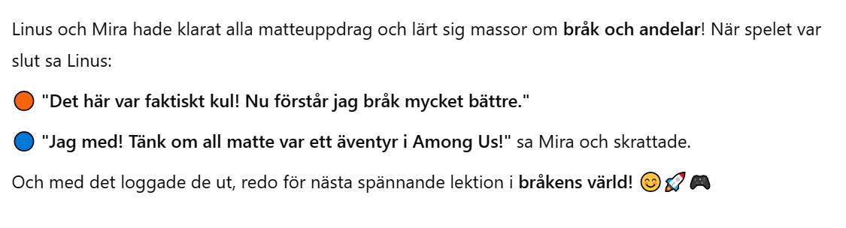
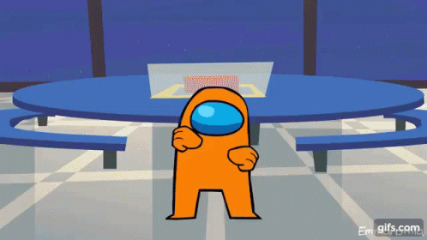

Slide 8


Uppgift till eleverna: Nu är det er tur! Lös dessa problem och hjälp Linus och Mira att lösa fler äventyr!

Slide 9

Vi ses igen i nästa äventyr!
Tanja Bajraktarova, Tallbohovskolan, Järfälla 03/2025

